Slide 1




ВИРТУАЛЬНЫЙ ГЕРБАРИЙ
“ЗЕЛЕНАЯ КОЛЛЕКЦИЯ”

Slide 2
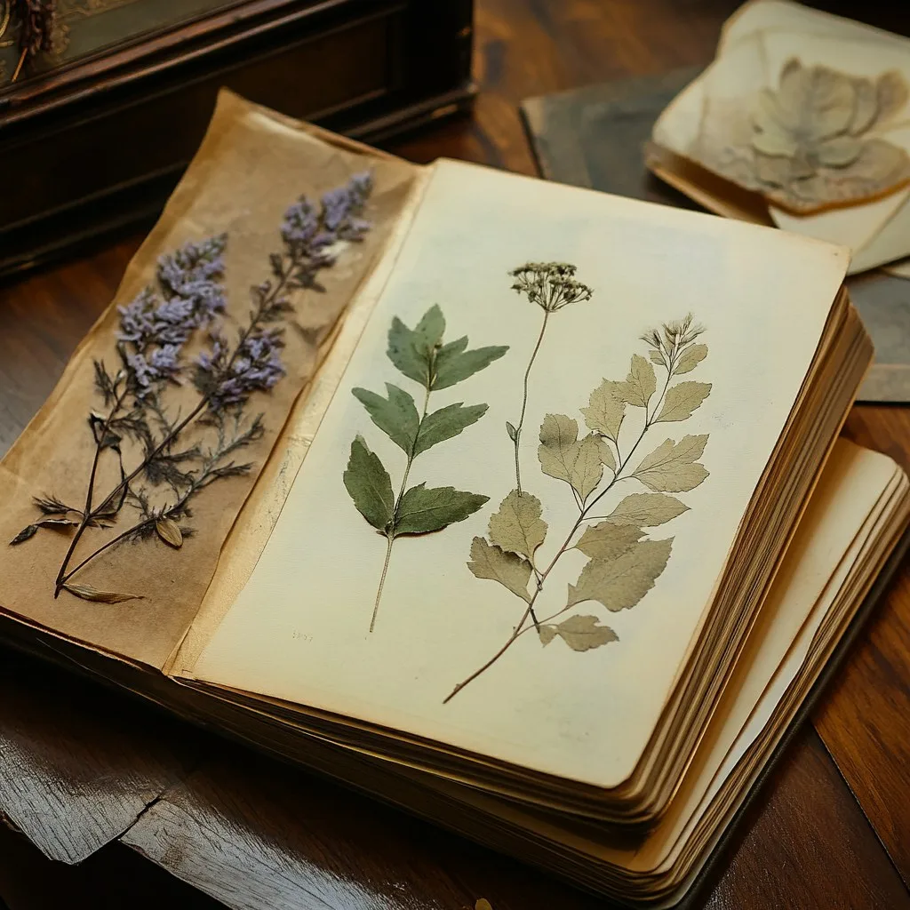
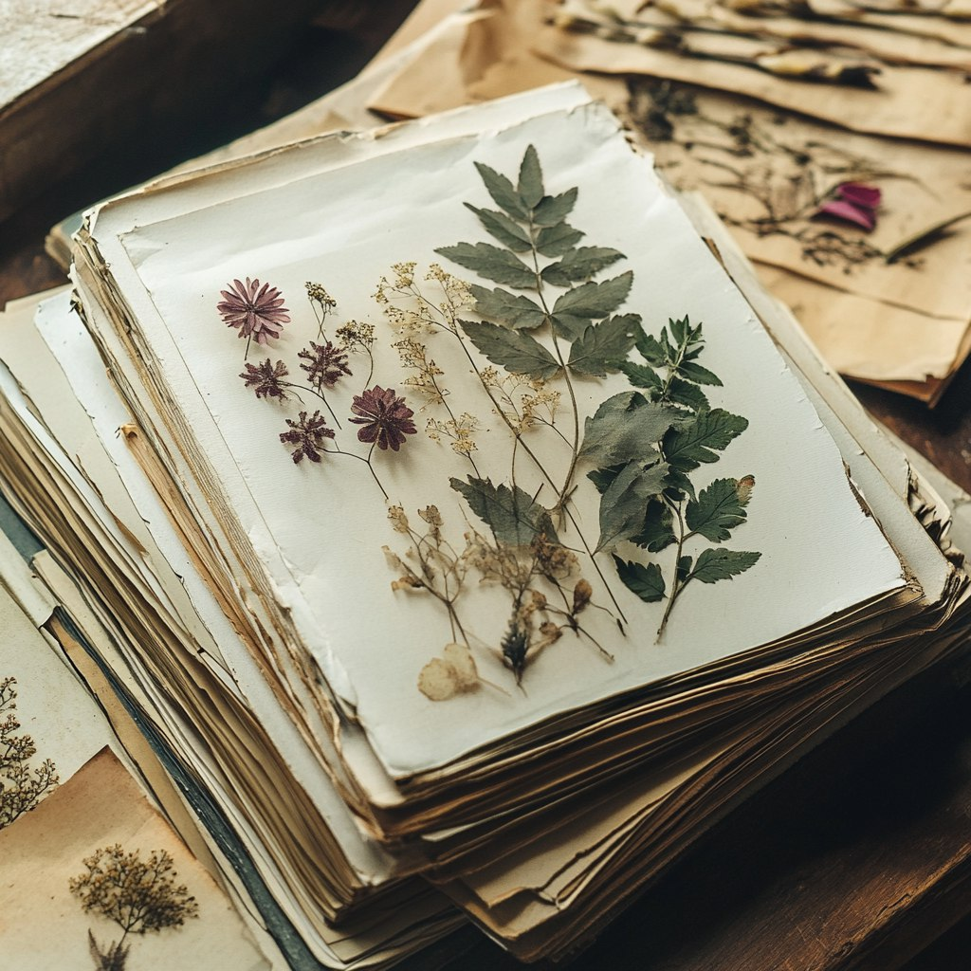
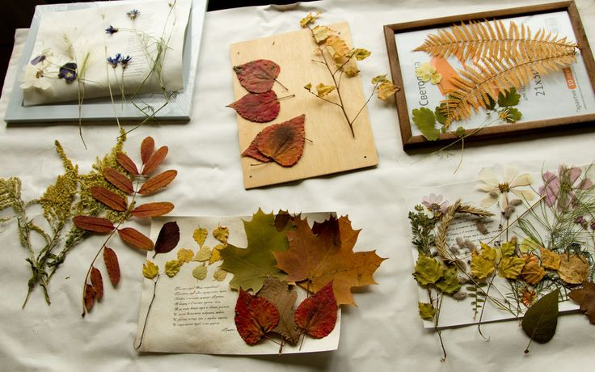
Цель и краткая суть проекта
Цель нашей работы - преодолеть ограничение традиционных гербариев ( хрупкость, недоступность, статичность), а также привлечь широкую аудиторию к изучению ботаники с помощью современных технологий доступных каждому.
Суть приложения заключается в создании "живой" цифровой коллекции растений. Пользователь делает фото, а наше приложение с помощью алгоритмов компьютерного зрения помогает определить вид растения. Далее пользователь может сохранить его в свой личный виртуальный гербарий, добавив метку геолокации и заметки.

Slide 3
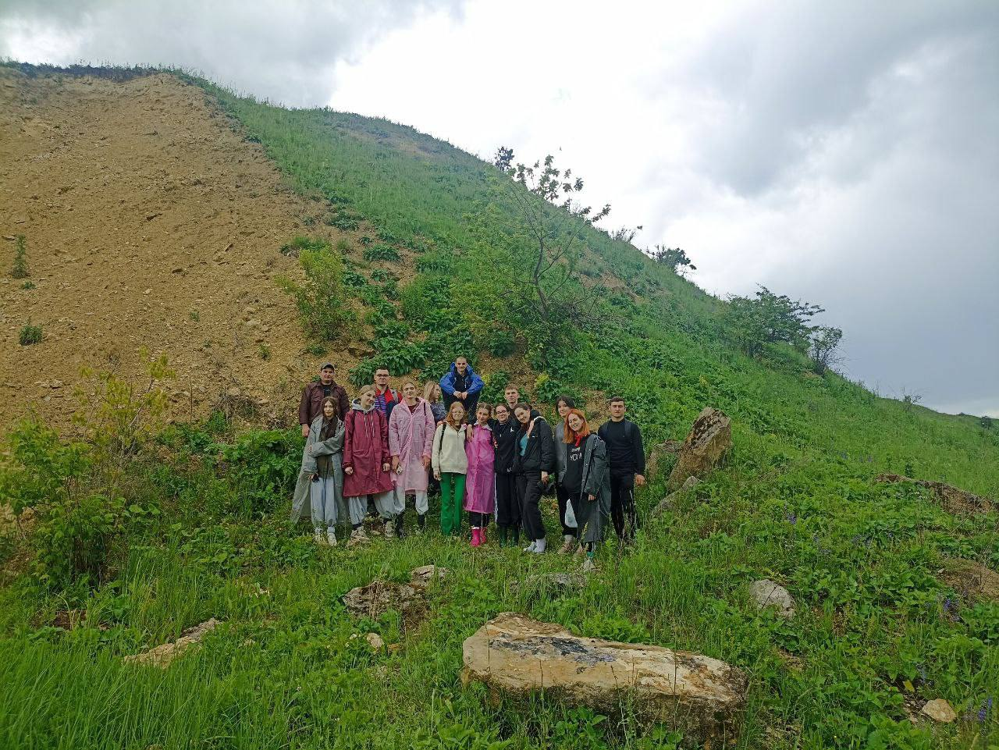
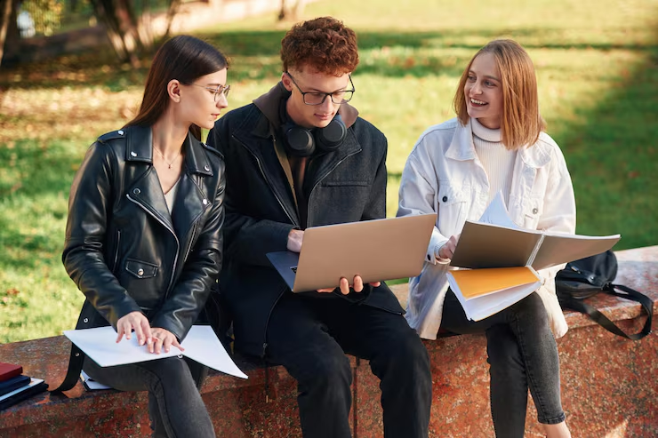
Целевые потребительские сегменты
Проблемы, которые решает проект
Мы делим аудиторию на три ключевых сегмента: массовый пользователь , образование и наука,а также бизнес-экология.
Образование и Наука - это ядро нашей аудитории. Здесь проект выступает как профессиональный инструмент.
1. Школы, колледжи, вузы (биологические факультеты):
· ученики: для выполнения полевых практик и домашних заданий.
· учителя: как современная замена устаревшим стендам и сложным определителям, а также для проверки работ учеников в цифровом формате.
2. Юннаты и кружки дополнительного образования: для ведения дневников наблюдений.
3. Научные сотрудники (биологи, экологи): как инструмент для быстрого сбора первичных данных в экспедициях без необходимости срывать растение и сушить его (если это особо охраняемый вид)

Slide 4

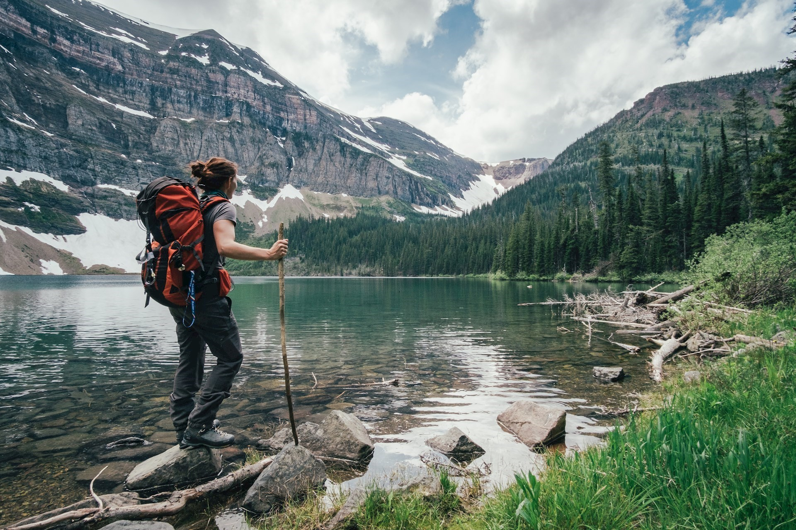
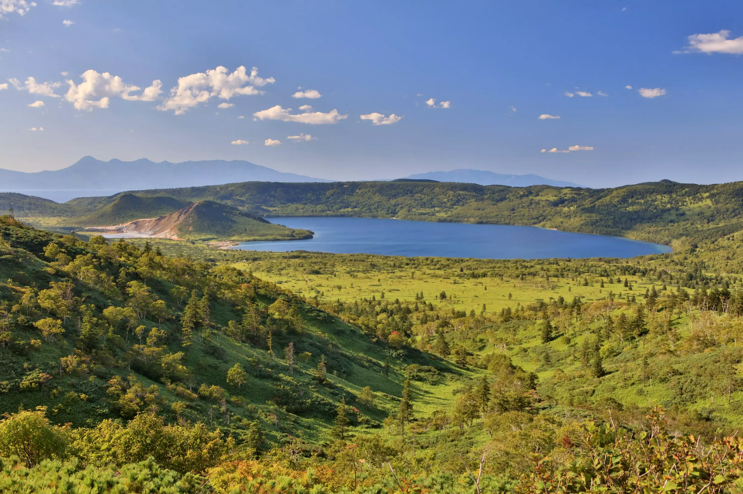
Массовый пользователь - люди, интересующиеся природой.
1. Туристы и путешественники.
2. Семьи с детьми (Родители).
3. Дачники и садоводы-любители.
4. Фотографы дикой природы
Бизнес и Государственные структуры
1. Национальные парки и заповедники: для мониторинга состояния флоры на территории, выявления редких видов и интерактивного взаимодействия с посетителями.
2. Ландшафтные дизайнеры: для определения растений на участке клиента, с которого они начинают работу.
3. Экологические департаменты (природнадзор): для сбора данных о нарушениях (например, места произрастания краснокнижных растений, которые нужно сохранить при стройке).

Slide 5
Проблемное интервью
Чтобы больше углубиться в наше приложение и понять, что нужно нашей целевой аудитории, мы провели проблемное интервью с нашими родителями, сокурсниками, друзьями, которые любят путешествовать, а также у семей с маленькими детьми.
Тем самым мы собрали максимальное количество информации с разных групп людей, чтобы постараться разработать такое приложение, которое подойдет каждому.
К разным сегментам были разработаны заранее индивидуальные вопросы, при ответе на которые нельзя ответить коротко “да” или “нет”. Опрашиваемые вспомнили свой опыт путешествий, прогулок, обучения и дали нам полные интересные ответы
Вывод: наше приложение особенно актуально среди школьников и студентов. Опрошенные оценили возможность работать офлайн, его взаимосвязь с мессенджером, возможность сохранять свои работы и местоположение. Наше приложение посчитали простым и удобным.

Slide 6
Проблемное интервью. Примеры вопросов:
Сегмент 1: Студенты (биологи, экологи, географы)
1. Как вы сейчас готовитесь к полевой практике или сдаете раздел «Систематика растений»?
2. Вспомните последний случай, когда вам нужно было срочно определить растение и правильно оформить гербарный лист (с этикеткой). Что было самым мучительным в этом процессе?
3. Как вы сейчас храните свои фотографии с практики или наблюдений? Легко ли потом найти среди тысячи фото в галерее именно тот экземпляр с конкретными координатами?
Сегмент 2: Путешественники (Треккинги, походы, фотоохота)
1. Когда вы путешествуете (особенно в горах/лесу), возникает ли у вас желание узнать название красивого цветка или дерева? Что вы делаете в этот момент?
2. Сталкивались ли вы с ситуацией, когда приложение для определения растений не работало из-за отсутствия интернета? Как вы выходили из положения?
Сегмент 3: Родители и семьи с детьми (дошкольники, младшая школа)
1. Как часто вы проводите время с ребенком на природе? Возникает ли у ребенка вопрос «А что это за цветок?» и как вы на него обычно отвечаете?
2. Беспокоит ли вас тема безопасности? Бывает ли так, что ребенок тянется к незнакомому растению или ягоде, и вы не знаете, ядовито оно или нет?
Сегмент 4: Профессионалы (Биологи, ботаники, геологи)
3. Что вы думаете о существующих определителях (PlantNet, iNaturalist) с точки зрения научной верификации? Доверяете ли вы их определению, или всегда перепроверяете по ключам?

Slide 7
Оценка потенциала рынка
Обоснование Сегмента
Сегмент | Характеристика | Обоснование
Учащиеся вузов (биологические и естественнонаучные факультеты), Школьники | Студенты, проходящие полевые практики, выполняющие лабораторные и курсовые работы по ботанике | Полевая практика - обязательная часть учебной программы. Традиционные гербарии собираются вручную, что трудоемко. Цифровой инструмент будет более востребован
Научные сотрудники (ботаники, экологи и т.д) | Исследователи,работающие в университетах,ботанических садах,заповедниках,институтах и т.д | Необходимость сбора, систематизации и хранения данных о распространении видов. Упрощение экспедиционной задачи

Slide 8
Тенденции на рынке
Тенденции | Значение для проекта
Цифровизация образования | Внедрение электронных ресурсов в учебный процесс. Гербарий вузов (МГУ, СПБГУ, АлтГУ, ТГПУ им. Толстого и т.д) оцифровываются,но нет единого инструмента для студентов
Дефицит полевых кадров | Упрощение сбора данных позволяет привлекать студентов к научной работе,повышая их вовлеченность к науке
Рост экологического мониторинга | Усиление внимания к Красной книге, создание ООПТ. Необходимость оперативного сбора данных о редких видах
Государственная поддержка науки | Нацпроекты “Наука” и “Экология” создают спрос на цифровые инструменты для исследователей

Slide 9
Потенциальные возможности для масштабирования
Направление | Стратегия
Расширение внутри ядра | Анкетирование внутри ядра для выявления потребностей: какие виды чаще всего изучаются, какие форматы и отчетности нужны преподавателям
выход на смежные сегменты | После закрепления в вузах - масштабирование на школы (профильные классы, биологические кружки и т.д) заповедники, ботанические сады
Продуктовая линейка | На основе обратной связи от ученых: создание модулей для мониторинга краснокнижных видов, интеграция с государственными системами учета биоразнообразия
Региональное расширение | От центральных вузов ( Москва, Санкт-Петербург ) к региональным университетам, где полевые практики особенно актуальны

Slide 10
Суть решения. Конкурентные преимущества
Критерии | Конкуренты | Наше преимущество
Фокус на регион | Flora Incognita- ориентирована на флору Европы, PlantNet- глобальная база,но без акцента на Россию | Локализация под Россию и страны СНГ. Мы делаем акцент на растениях средней полосы, Кавказа, Сибири и Дальнего Востока то есть то что нужно местным жителям
Создание личного гербария | У Flora Incognita и PlantNet есть список наблюдений,но это просто галерея фото | У нас “Виртуальный Гербарий” в полном его смысле. Пользователь создает структурированную коллекцию с геометками, заметками,сортировкой по семействам и датам- как настоящий гербарий,но в цифровом формате
Офлайн-доступ | Большинство требует подключения мобильного интернета для работы приложения | Офлайн режим. Возможность сохранять определения и пользоваться базой без связи- критично для походов и экспедиций
Доп функции | PictureThis есть диагностика болезней, но она платная | Диагностика заболеваний растений+ рекомендации по уходу- будут встроены в премиум, но без жестких лимитов на пробный период
Фокус на специализацию | Inaturalist Все таксоны: от животных и насекомых до геологии и пещер | Узкая специализация только на растения

Slide 11
Суть решения. Конкурентные преимущества
Чтобы «Зелёная коллекция» заняла свою нишу, мы решили следовать концепции вдохновения тем, что есть достойное у наших конкурентов. При этом выделили для себя аспекты, которые позволят нам выйти на лучший уровень и обойти конкурентов.
Упор на «Коллекцию», а не просто на «Поиск»..
Офлайн-функциональность.
Гибкая монетизация.
Локальная экспертиза.
Эстетика и простота.

Slide 12

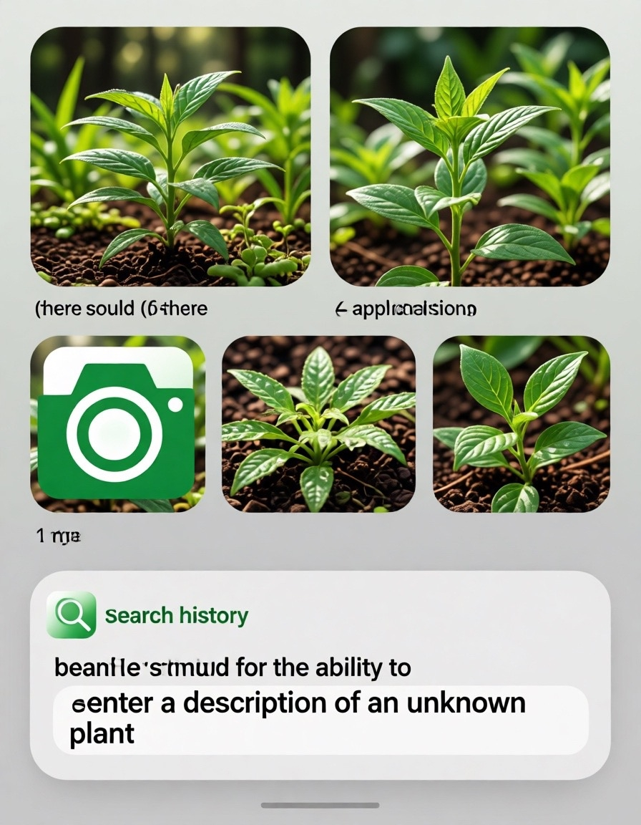
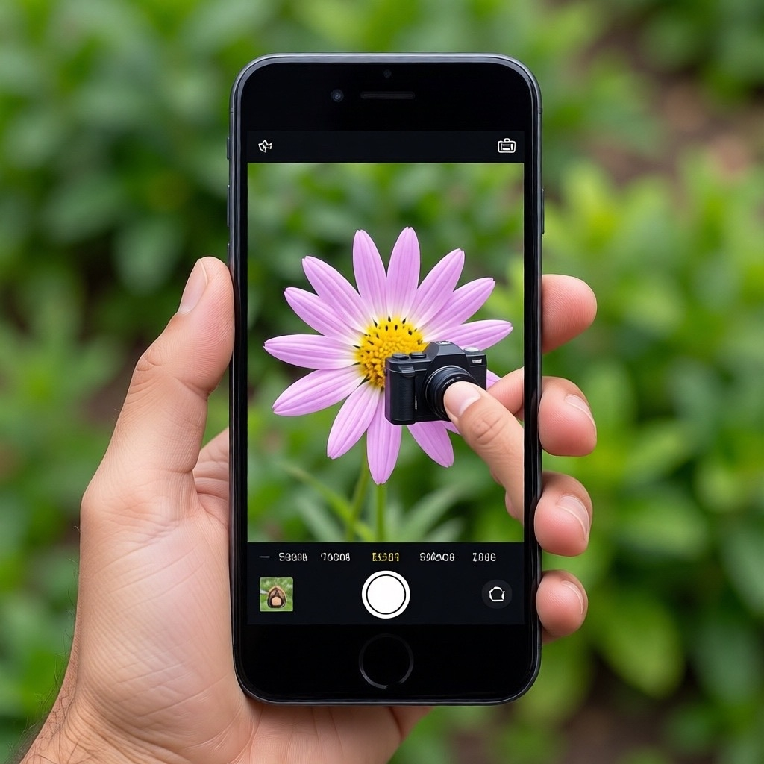
Прототип решения

Slide 13
Бизнес-модель
Ключевые партнеры: Университеты (биологические факультеты), ботанические сады, заповедники
AIP-провайдеры распознавания, платформы распространения (App Store, Google Play, Telegram)
Ценностное предложение:
Студенты-биологи: цифровой инструмент для полевых практик
Преподаватели: Упрощение проверки работ, доступ к цифровым коллекциям студентов
Научные сотрудники: быстрый сбор данных в экспедициях, верифицированные наблюдения для мониторинга
Канал продвижения:
Канал | Стратегия
Основной | Прямые продажи университетам, кафедрам, ботаническим садам. Лицензионная модель (годовая подписка для вуза)
Дополнительный | Бесплатное скачивание в магазинах приложений конверсия в Premium-подписку
Партнерские каналы | Интеграция в учебные программы через рекомендации кафедры, а также издательства учебников
Telegram Mini App | Дополнительный канал привлечения с низким порогом входа

Slide 14
Способы монетизации
Способ | Описание | Целевой сегмент
Лицензии | Годовая подписка для вузов (например: 50 000- 100 000 рублей в год за кафедру) | Университеты, школы , ботсады
Premium-подписка | Расширенный функционал: офлайн-доступ, диагностика болезней, неограниченная коллекция. Цена 199 Р/мес или 990 Р/год | Массовый пользователь
Разовые продажи | Специализированные модули (“Красная книга региона”, “Определитель грибов”) | Исследователи, Преподаватели
Гранты и НИОКР | Финансирование от научных фондов и госпрограмм (нацпроекты “Наука”,”Экология”) | Научные и Государственные организации
Ключевые Критерии
Метрика | Целевое значение (1-й год)
Количество вузов-партнеров | 5-10 пилотных кафедр
Основная выручка | 300 000-500 000 Р
Дополнительная | 500 000
Конверсия в Premium | 3%
Общая выручка | 1 485 000Р ( реалистичный сценарий)

Slide 15
Финансовая модель
Запуск в экосистеме VK, в перспективе MAXX, а так же Telegram (Mini App если будут выполнены условия для его разблокировки ), что позволяет уложиться в 500-600 тысяч рублей и за 1-2 месяца получить готовый продукт для тестирования гипотез с реальными пользователями. Основные затраты придутся на разработку интерфейса и серверной логики, а затраты на ИИ-часть будут представлены в виде операционных расходов (оплата за вызовы API) после запуска.
Если создавать свое приложение с использованием уже готовых API систем, Не создавая свою нейросеть данное приложение обойдется в районе 1-1,5 миллионов рублей
Сценарий Загрузки Конверсия в платящих платящие пользователи Средний доход с пользователей
Выручка за 1-й год
Реалистичный 50 000 3% 1 500 990 ₽ ~1 500 000 ₽
ри реалистичном прогнозе, основанном на текущих рыночных показателях стоимости установки (50₽) и конверсии в платных пользователей (3%), наш проект «Виртуальный гербарий» потребует 14-15 месяцев для полного возврата инвестиций в размере 1 миллиона рублей

Slide 16
Постоянные расходы:
Хостинг и серверная инфраструктура Сервер (бэкенд) для хранения пользовательских коллекций, авторизации, геометок. На старте достаточно облачного сервера (например, Timeweb Cloud, Yandex.Cloud или Selectel).
База данных Если используете Managed DB (PostgreSQL/MySQL), это отдельная плата.
API распознавания растений ключевой момент: API у него обычно есть абонентская плата за доступ к базе знаний и возможность делать запросы. Плата зависит от тарифа (Startup / Business).
Зарплата команды (минимальная) Даже если вы делаете проект один, нужно закладывать хотя бы минимальное вознаграждение себе или оплату фрилансеру за администрирование. ИТОГО (постоянные расходы в месяц) Минимальные: сервер + API + поддержка
Переменные расходы
Плата за распознавание (Transact-модель). Исходящий трафик (CDN) Когда пользователи загружают фото своих растений (в личный кабинет) и скачивают информацию, расходуется трафик. Чем больше картинок, тем дороже.
Маркетинговые кампании (если идут) Реклама в Tik-Tok, VK Реклама, Яндекс таргет.
Рентабельность по чистой прибыли (Маржинальность).
Рентабельность =55,5%.

Slide 17
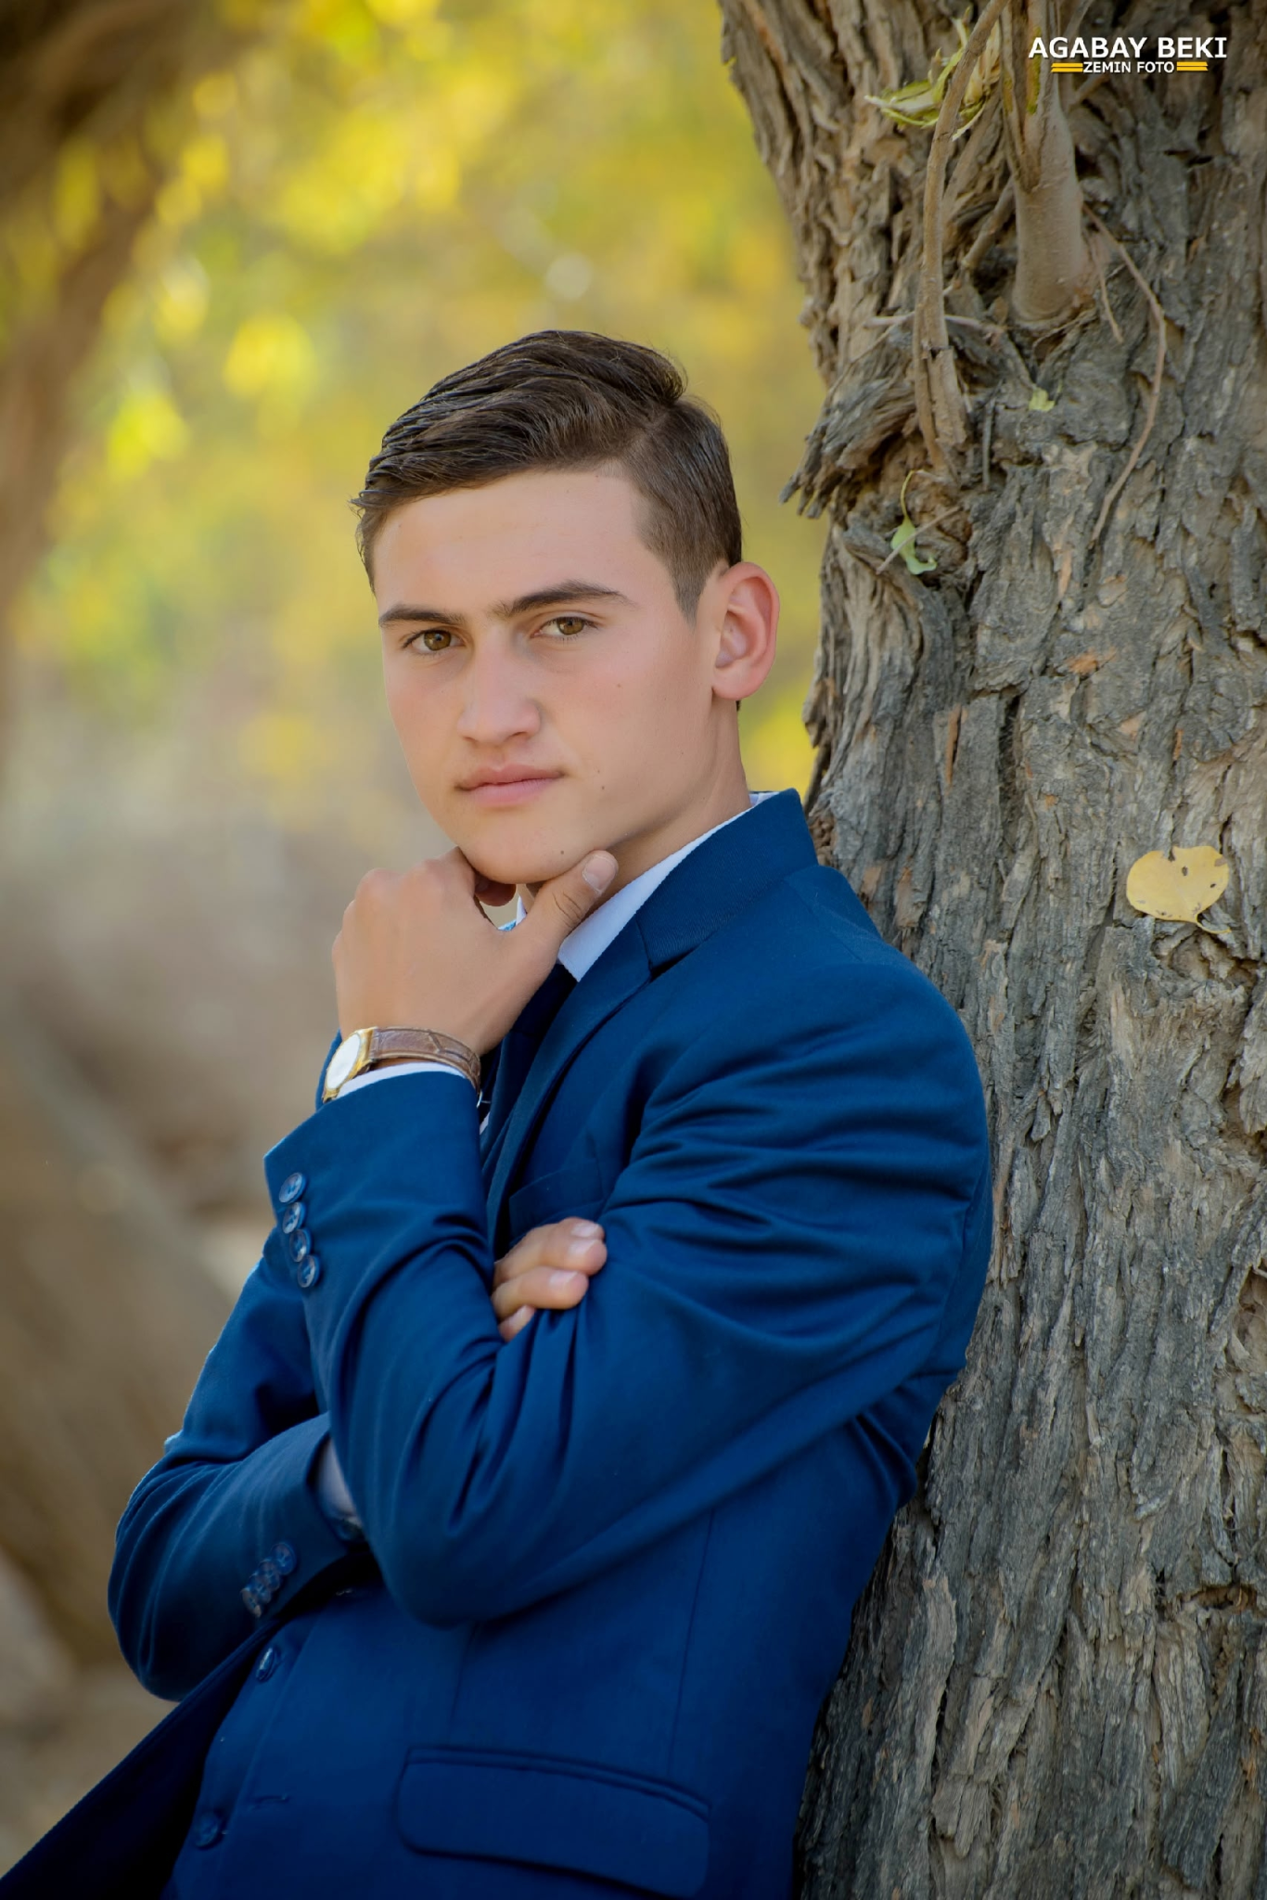


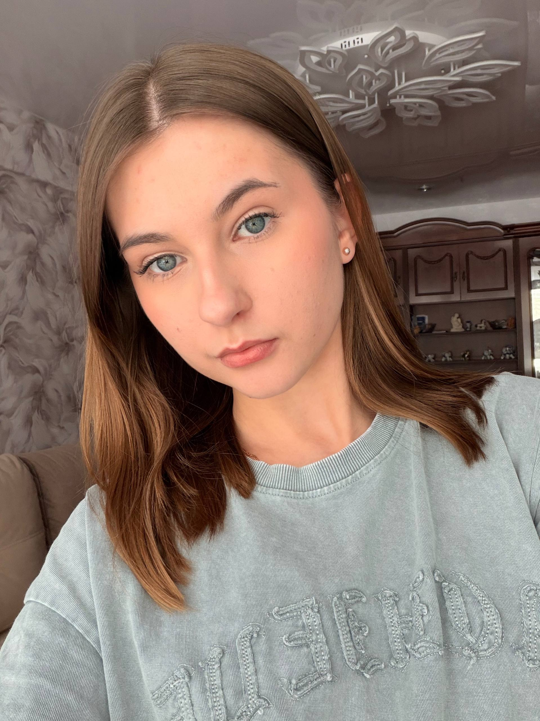
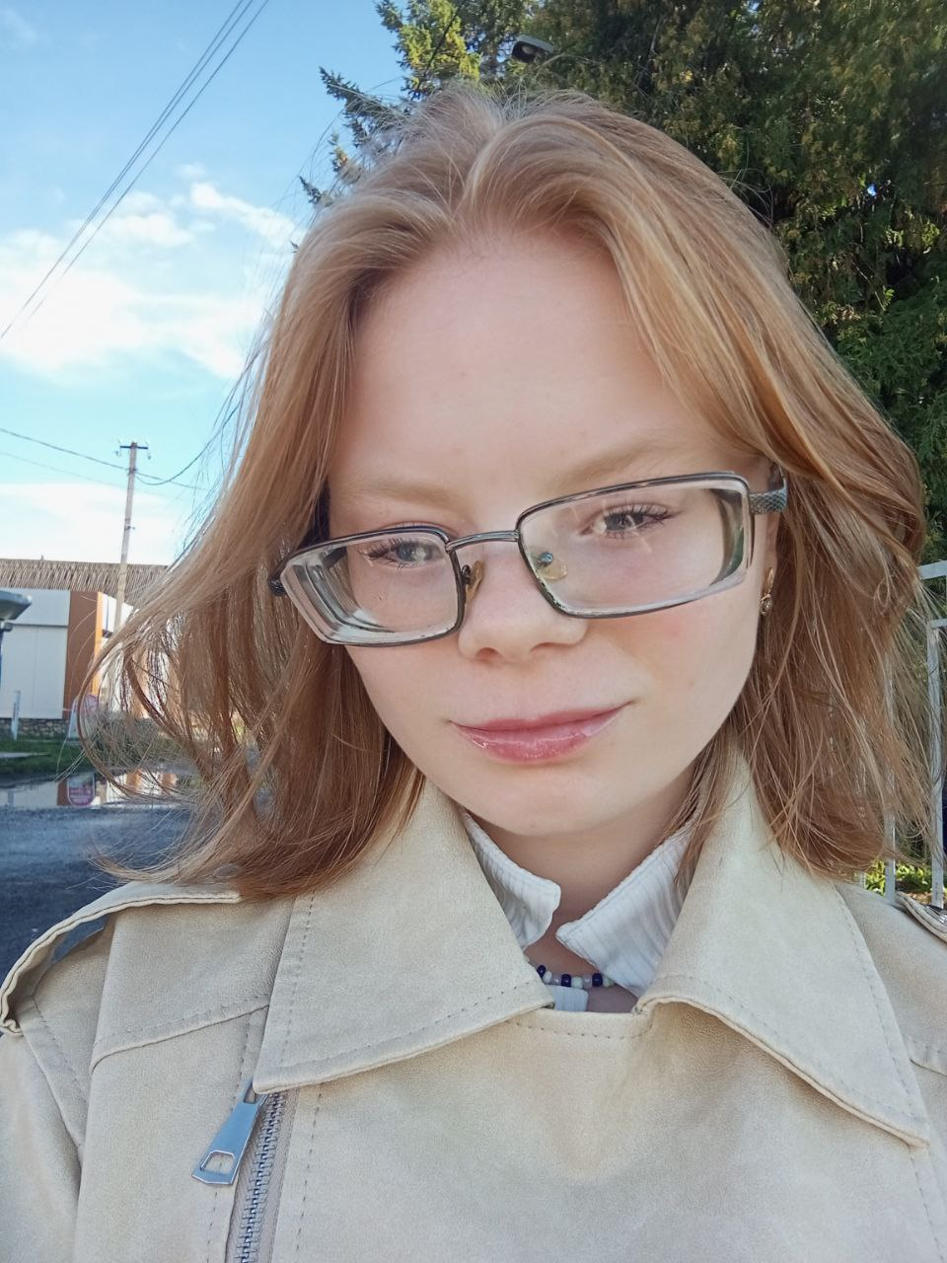
Команда проекта
Караменов Мекан
Программист
Богачева Мария
Разработчик
Нарожная Анастасия
Маркетин
Зам Лидера
Зайцева Яна
Лидер Команды
Кузнецова Полина
Программист
ТРЕКЕР - ГРЕБЕШКОВА ИРИНА

Slide 18

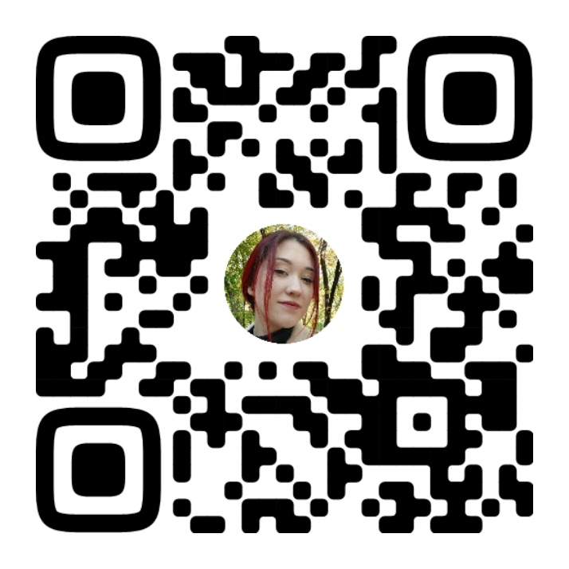













































Контакты для связи
Нарожная Анастасия
Зайцева Яна

